Slide 1

Diabetes mellitus Typ 2
Modul 2
Online-Schulung
Foto: © Raffael Stiborek – Agentur Wundermild
Ohne Insulintherapie

Slide 2

Herzlich Willkommen
Foto: © Africa Studio – Shutterstock.com
Vorbereitung

Slide 3
Startcheck
Vor dem Start …
Ruhige Umgebung?
Eventuell Kopfhörer bei schlechter Tonqualität
Alles vorbereitet? Diabetes-Tagebuch, Notizblock, Stift
Technische Ausrüstung okay? Ladegerät griffbereit?
Video und Mikrofon aktiviert? Wichtig für Soundcheck – soll danach wieder deaktiviert werden

Slide 4
Soundcheck und Videocheck
Soundcheck
Können alle Teilnehmer*innen die Vortragenden hören? Bitte Daumen hoch in die Kamera!
Videocheck
Können alle Teilnehmer*innen die Vortragenden sehen? Bitte Daumen hoch in die Kamera!

Slide 5
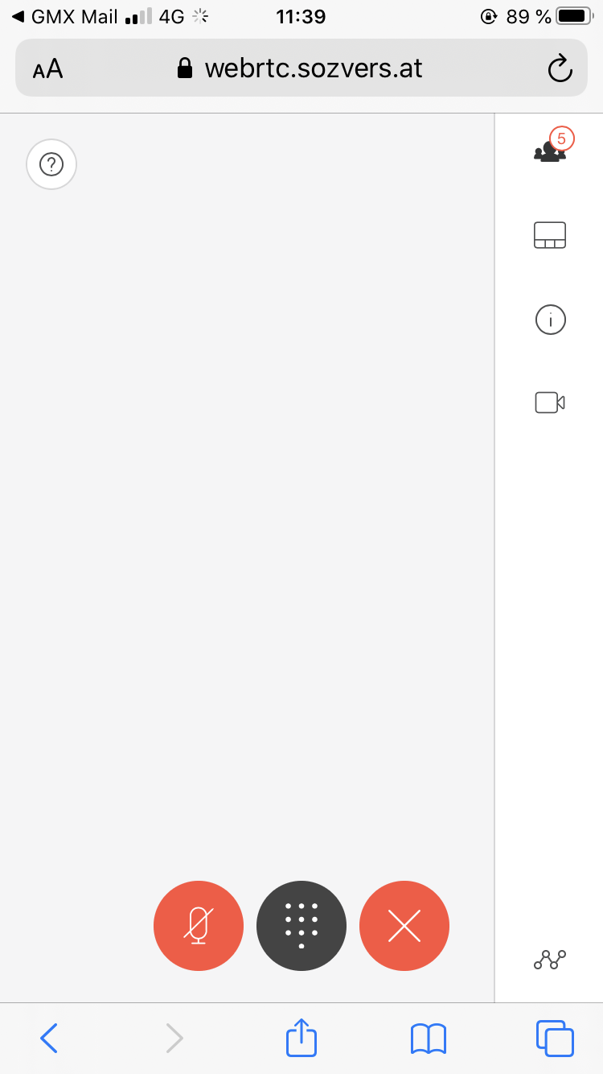
Symbolerklärung Videokonferenz
Liste der
Teilnehmer*innen
Einstellung/Ansicht
Teilnehmer/Bildschirm
Mikro
aus-/einschalten
Auflegen/ Videokonferenz
beenden
Video/Kamera
aus-/einschalten

Slide 6
„Spielregeln“ während der Schulung
Bitte während des Vortrages das Mikrofon ausschalten/deaktivieren – keine Nebengeräusche und wir unterbrechen uns nicht
Fragen sind willkommen – bitte Mikrofon selbst einschalten/aktivieren
Bei schlechter Internetverbindung kann es helfen, Mikrofon und Video zu deaktivieren.
Keine Chatfunktion – bitte Fragen bevorzugt nach dem Vortrag stellen – dafür Mikrofon selbst aktivieren

Slide 7
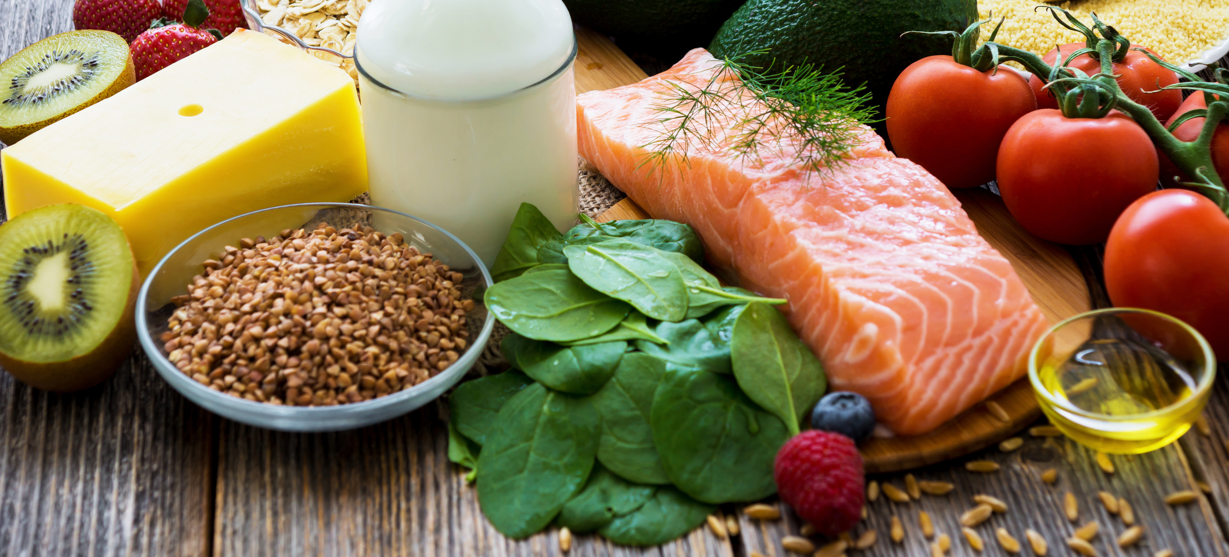
Willkommen zum 2. Modul
Foto: © Daniel Vincek – stock.adobe.com
Gesunde Ernährung

Slide 8
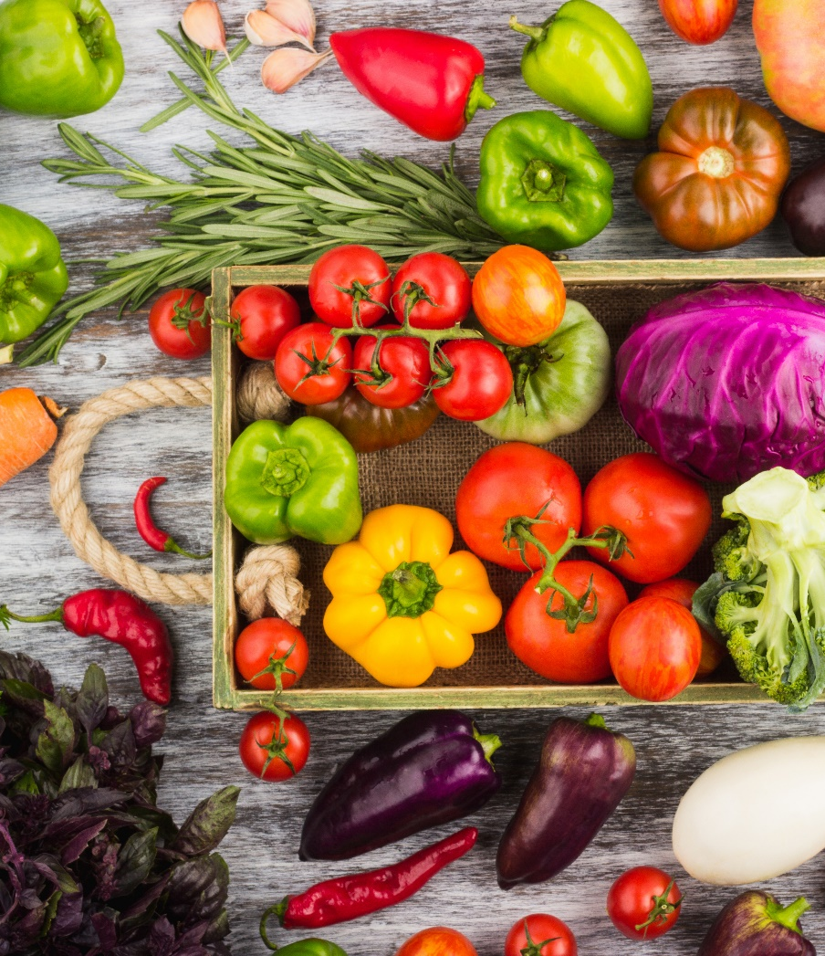
Was erwartet Sie heute?
Themen
Nahrungsbestandteile, Energieverteilung
Kohlenhydrate & Blutzucker
Optimale Fettzufuhr
Eiweißbedarf
„Gesunder Teller“
Ernährungspyramide
Zucker und Süßes
Foto: © Lisavetta – Shutterstock.com

Slide 9
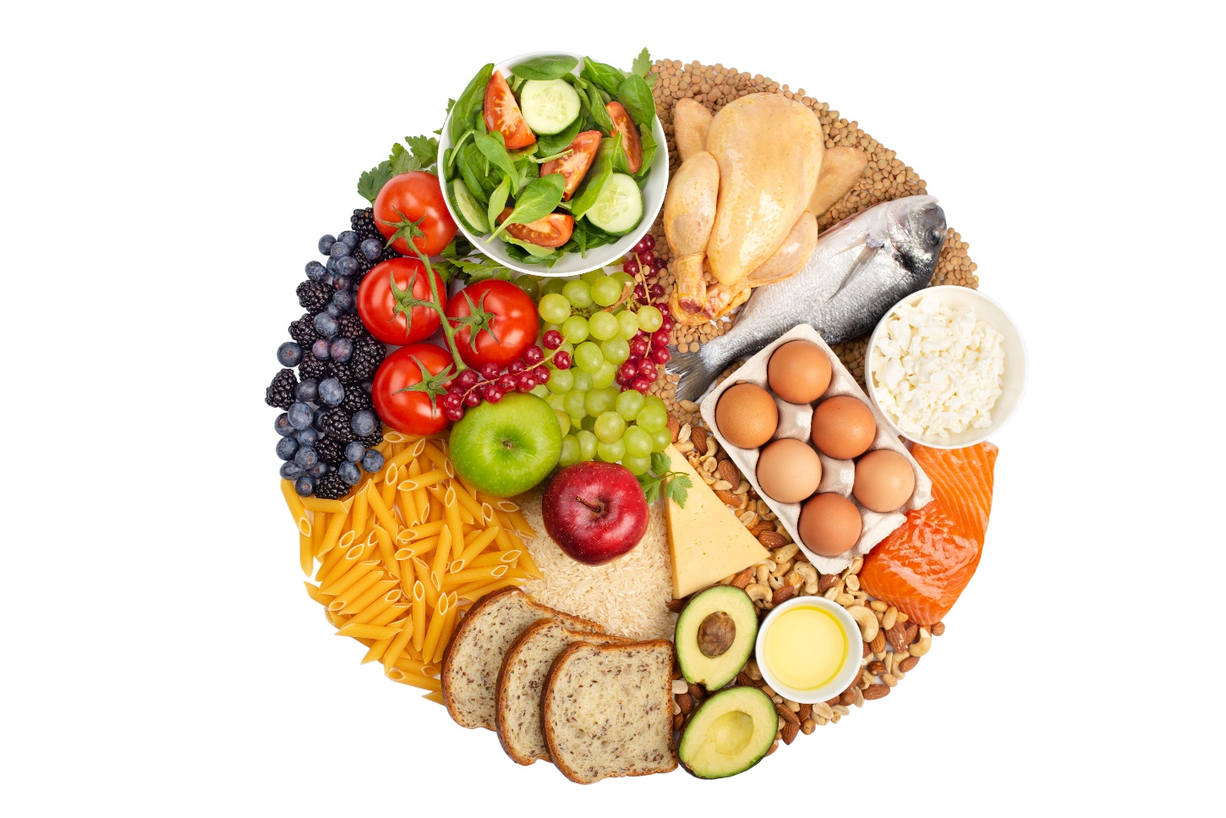
Woraus besteht unsere Nahrung?
1. Nährstoffe
Eiweiß (1 g = 4 kcal)
Fett (1 g = 9 kcal)
Kohlenhydrate (1 g = 4 kcal)
Alkohol (1 g = 7 kcal)
2. Wirkstoffe
Vitamine
Mineralstoffe
Sekundäre Pflanzeninhaltsstoffe
3. Ballaststoffe
4. Wasser
Foto: © Elena Eryomenko – Shutterstock.com

Slide 10
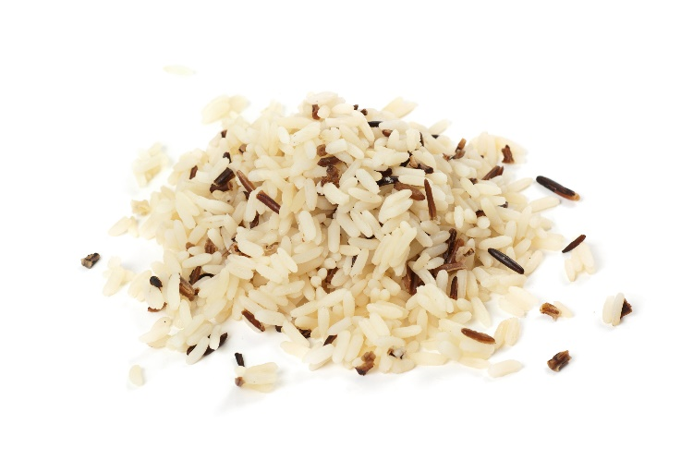

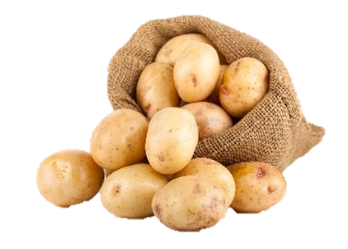
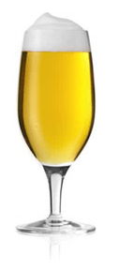
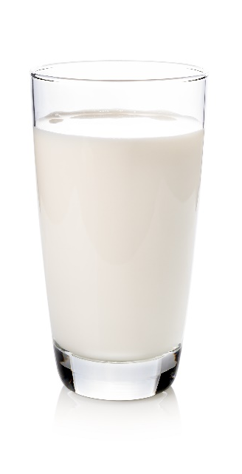
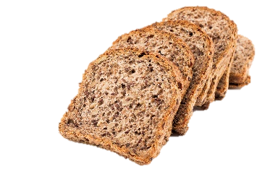
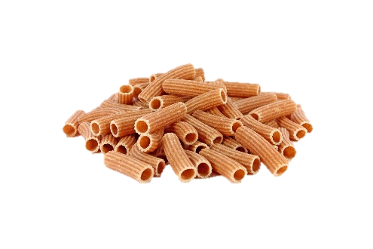
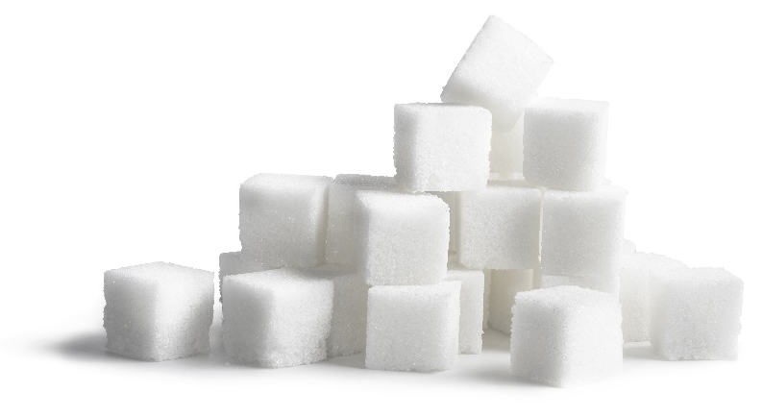
Kohlenhydrate
Zuckerarten
Traubenzucker
Fruchtzucker
Haushaltszucker
Malzzucker
Milchzucker
Stärke
Fotos: © NIPAPORN PANYACHAROEN (Milch), Nataly Studio (Apfel), Roxana Bashyrova (Reis), simonidadj (Brot), Boris15 (Nudeln), Chones (Zucker) – Shutterstock.com; rcfotostock (Bier) – Fotolia.com; Mbongo (Kartoffeln) – AdobeStock

Slide 11



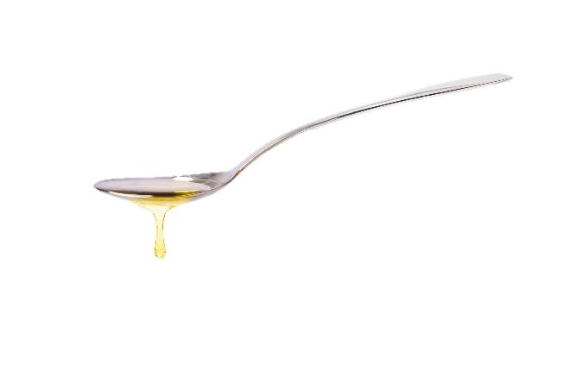

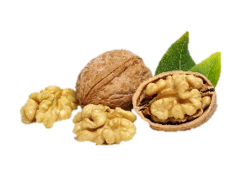

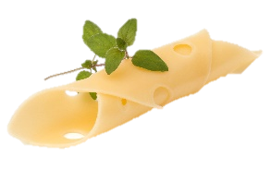
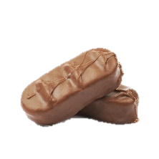

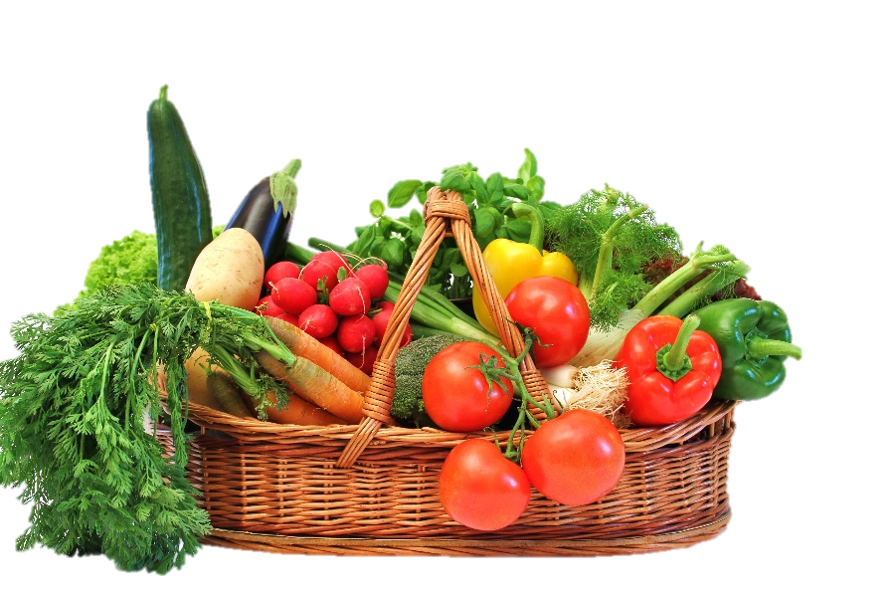
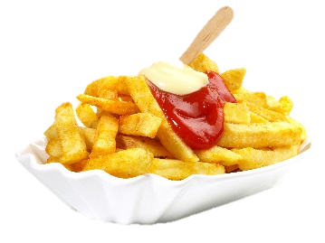
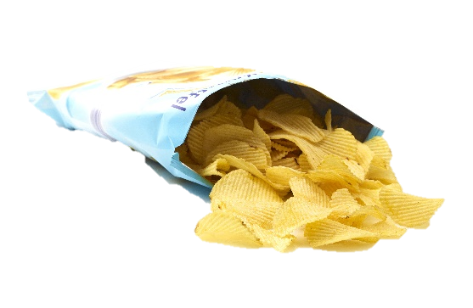
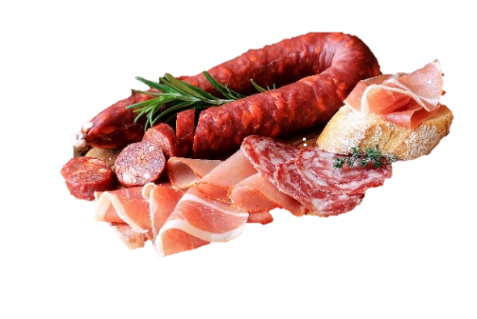
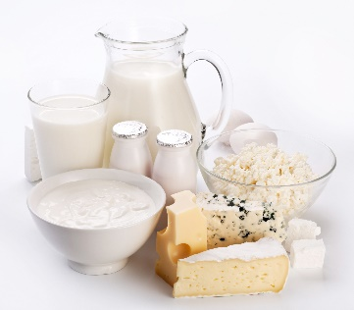
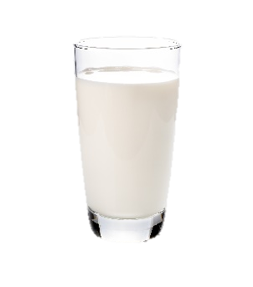
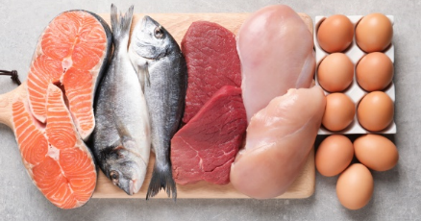
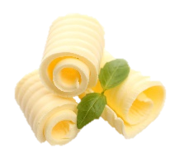
Essen und trinken Sie …
... reichlich Gemüse und ausreichend Wasser und/oder
ungezuckerten Tee
... gezielt Kohlenhydrate, Eiweißlieferanten und
hochwertige Fette/Öle
... sparsam tierische Fette, Zucker und selten Alkohol
Fotos: © rcfotostock (Bier) – Fotolia.com; Yantra (Gemüsekorb) – AdobeStock; Andrey Kuzmin (Wasserglas), irin-k (Nüsse), NIKCOA (Öl), Nattika (Käse), Boris15 (Nudeln), Nataly Studio (Apfel) simonidadj (Brot), mbongo (Kartoffeln), NIPAPORN PANYACHAROEN (Milch), Valentin Volkov (Milchprodukte), New Africa (Fisch, Fleisch, Eier), Dimitri Stalnuhhin (Schokoladeriegel), M. Schuppich (Krapfen), ExQuisine (Pommes), akf (Chips), kuvona (Wurst), Africa Studio (Butter) – Shutterstock.com

Slide 12
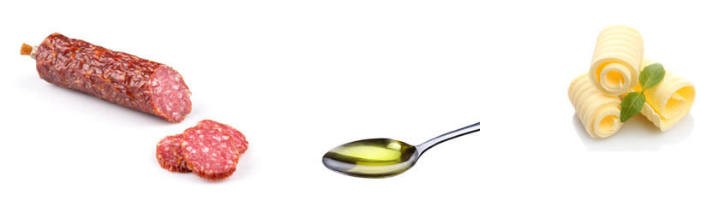
Fett ist nicht gleich Fett!
Verstecktes Fett
Koch- und Streichfett
z. B. in Wurst, Wurstwaren,
Fleisch, Fisch, Eiern,
Milch, Milchprodukten,
Käse, Süßigkeiten
Kochfett
Für Salate: Hochwertige Öle wie Olivenöl, Rapsöl, Walnussöl, Kürbiskernöl
Zum Kochen: Rapsöl, Olivenöl
! Kokosöl wird NICHT empfohlen
Streichfett
Butter, Margarine
Fotos: © romantsubin (Salami), volff (Öl), Africa Studio (Butter) – Fotolia.com

Slide 13
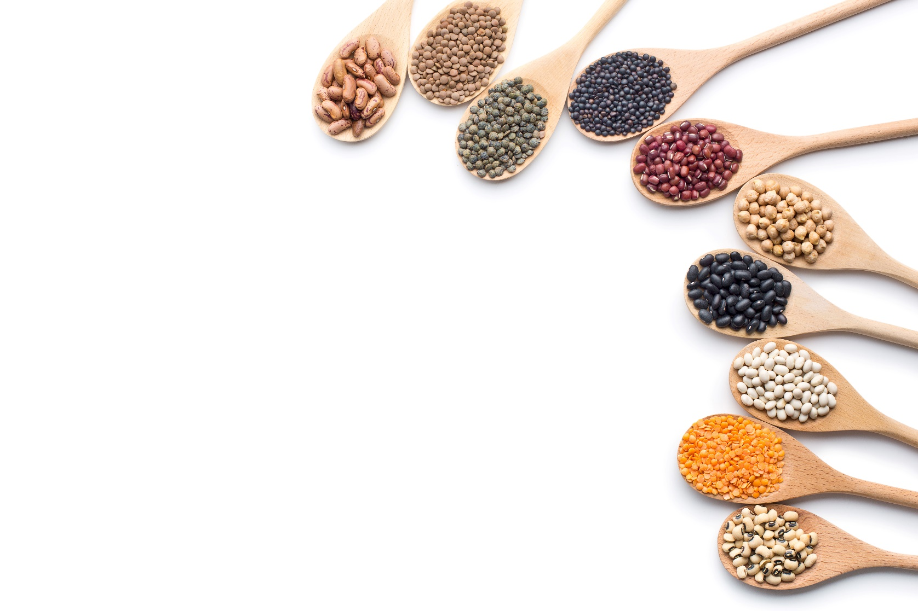
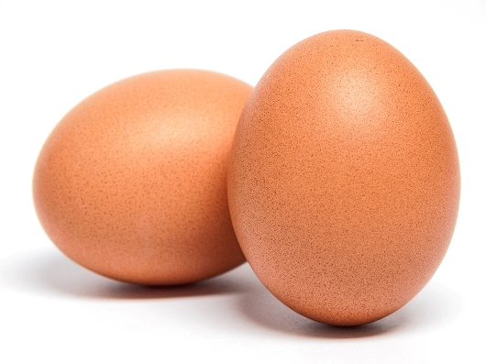
Eiweiß – ein wichtiger Baustoff
Da unser Körper nicht in der Lage ist, Eiweiß selbst aufzubauen, ist eine tägliche Zufuhr erforderlich!
Eiweiß ist enthalten in tierischen und pflanzlichen Lebensmitteln:
Tierisch
Fleisch
Fisch
Milch, Milchprodukte
Eier
usw.
Pflanzlich
Bohnen
Linsen
Kichererbsen
Soja
usw.
Fotos: © rdnzl (Eier), Jiri Hera (Bohnen, Linsen) – Adobe Stock

Slide 14
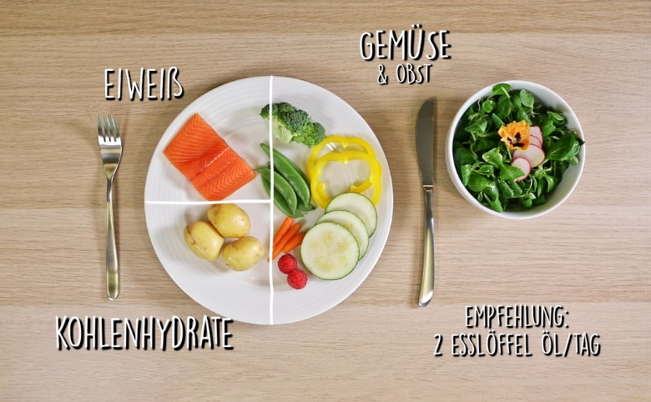
So sollte Ihr Teller aussehen …
Gemüse & Obst
Mind. ½ der Mahlzeit
besteht aus Gemüse
Eiweiß
Ca. ¼ der Mahlzeit besteht
aus Eiweiß (z. B. Fleisch,
Fisch, Ei, Hülsenfrüchte, Milchprodukte)
Kohlenhydrate
Ca. ¼ der Mahlzeit besteht
aus Beilage

Slide 15

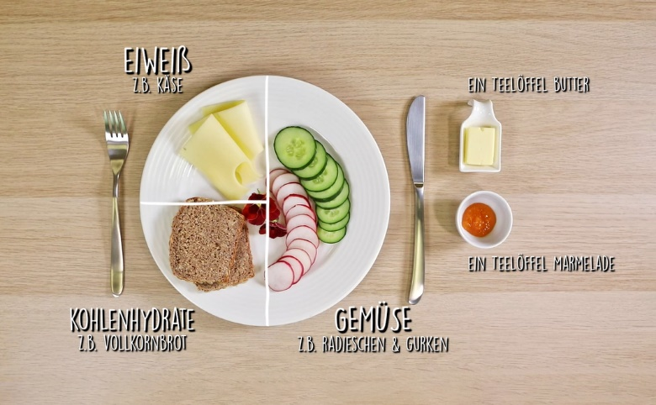
Beispiel (1)
Kaffee/Tee
ohne Zucker
Gemüse & Obst
2 Fäuste Gemüse und/oder
1 Faust Obst
Eiweiß
Zusätzlich möglich
1 TL Butter und
1 TL Marmelade
1 – 2 Scheiben Käse oder
1 Faust Topfen/Hüttenkäse oder
2 EL Aufstrich oder
1 – 3 Scheiben Schinken oder
1 Becher Naturjoghurt oder
1 Glas Milch oder
1 Ei
Kohlenhydrate
1 – 2 Scheiben Vollkornbrot oder
2 EL grobe Getreideflocken oder
1 Vollkorngebäck

Slide 16
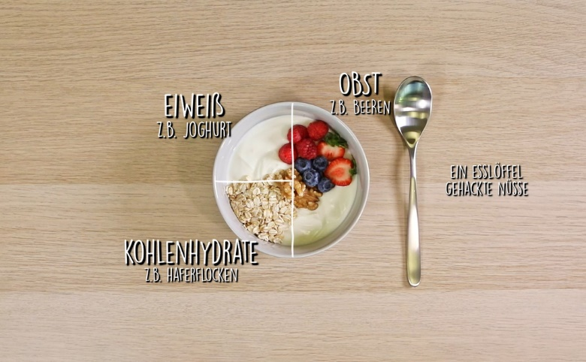

Beispiel (2)
Kaffee/Tee ohne Zucker
Gemüse & Obst
2 Fäuste Gemüse und/oder
1 Faust Obst
Eiweiß
Zusätzlich möglich
1 TL Butter und
1 TL Marmelade
1 – 2 Scheiben Käse oder
1 Faust Topfen/Hüttenkäse oder
2 EL Aufstrich oder
1 – 3 Scheiben Schinken oder
1 Becher Naturjoghurt oder
1 Glas Milch oder
1 Ei
Kohlenhydrate
1 – 2 Scheiben Vollkornbrot oder
2 EL grobe Getreideflocken oder
1 Vollkorngebäck

Slide 17
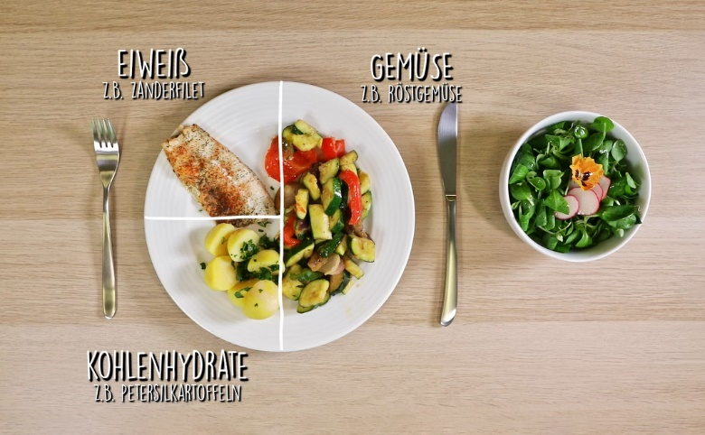
Beispiel (3)
Kalorienfreie Getränke
wie Wasser, Mineral, Tee oder gelegentlich Light-Getränke
Gemüse & Obst
2 Fäuste Gemüse und
1 Schüssel Salat
Eiweiß
Zusätzlich möglich
1 TL Butter und
1 TL Marmelade
1 handtellergroßes Stück mageres Fleisch oder
1 handtellergroßes Stück Fisch oder
1 Ei oder
1 Faust Hülsenfrüchte (gekocht) oder
Zusätzlich
1 – 2 EL Öl zur Zubereitung der Speisen (inkl. Salat) pro Tag
Kohlenhydrate
Eventuell ein Dessert aus einem Milchprodukt
und/oder 1 Faust Obst
1 Faust Beilage oder
1 Vollkorngebäck

Slide 18
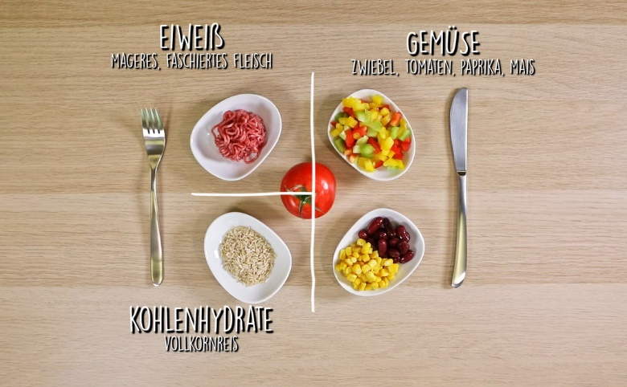
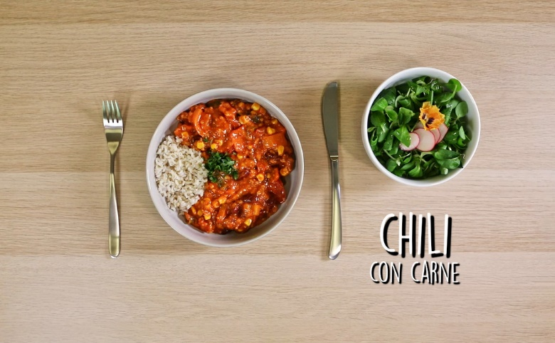
Beispiel (4)
Kalorienfreie Getränke
wie Wasser, Mineral, Tee oder gelegentlich
Light-Getränke
Gemüse & Obst
2 Fäuste Gemüse und
1 Schüssel Salat
Eiweiß
1 handtellergroßes Stück mageres Fleisch oder
1 handtellergroßes Stück Fisch oder
1 Ei oder
1 Faust Hülsenfrüchte (gekocht) oder
Kohlenhydrate
Eventuell ein Dessert aus einem
Milchprodukt und/oder 1 Faust Obst
Zusätzlich 1 – 2 EL Öl zur Zubereitung der
Speisen (inkl. Salat) pro Tag
1 Faust Beilage oder
1 Vollkorngebäck

Slide 19

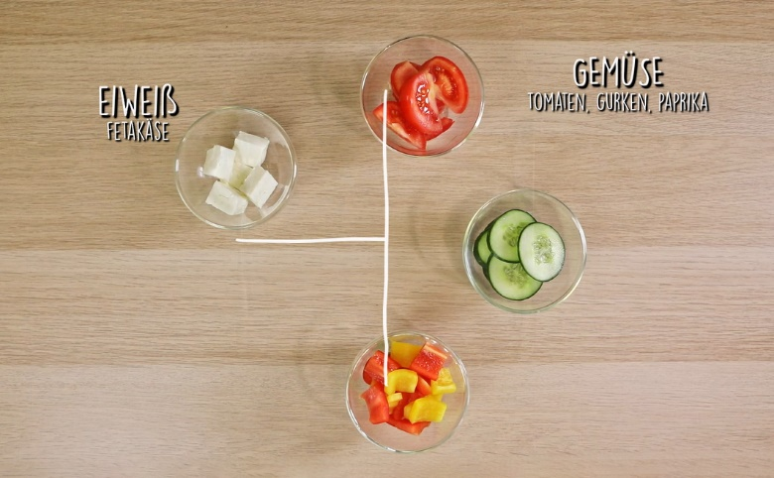
Beispiel (5)
Kalorienfreie Getränke
wie Wasser, Mineral, Tee oder
gelegentlich Light-Getränke
Gemüse & Obst
2 Fäuste Gemüse und/oder
1 Faust Obst
Eiweiß
1 – 2 Scheiben Käse oder
1 Faust Topfen/Hüttenkäse oder
2 EL Aufstrich oder
1 – 3 Scheiben Schinken oder
1 Becher Naturjoghurt oder
1 Glas Milch oder
1 Ei
Kohlenhydrate
1 – 2 Scheiben Vollkornbrot oder
2 EL grobe Getreideflocken oder
1 großes Vollkorngebäck

Slide 20
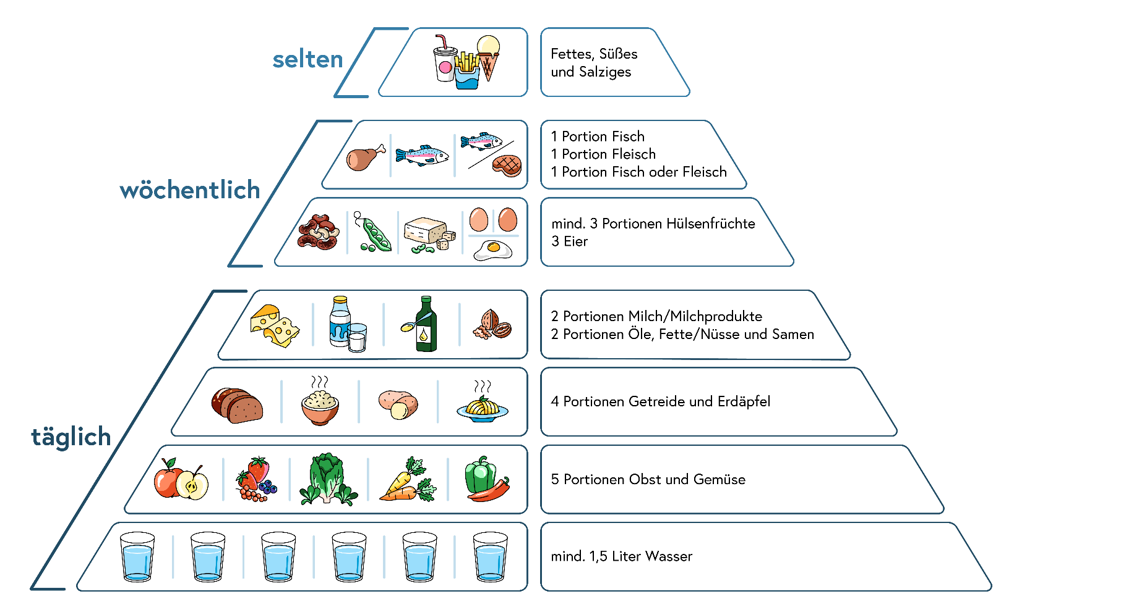
So genießen Sie gesund – Die Österreichische Ernährungspyramide mit Fisch und Fleisch
Weitere Informationen und entsprechende Empfehlungen zur Ernährungspyramide finden Sie auf der Seite des Sozialministeriums:
^{www.sozialministerium.gv.at}
Quellenangabe: Bundesministerium für Soziales, Gesundheit, Pflege und Konsumentenschutz, 2024

Slide 21
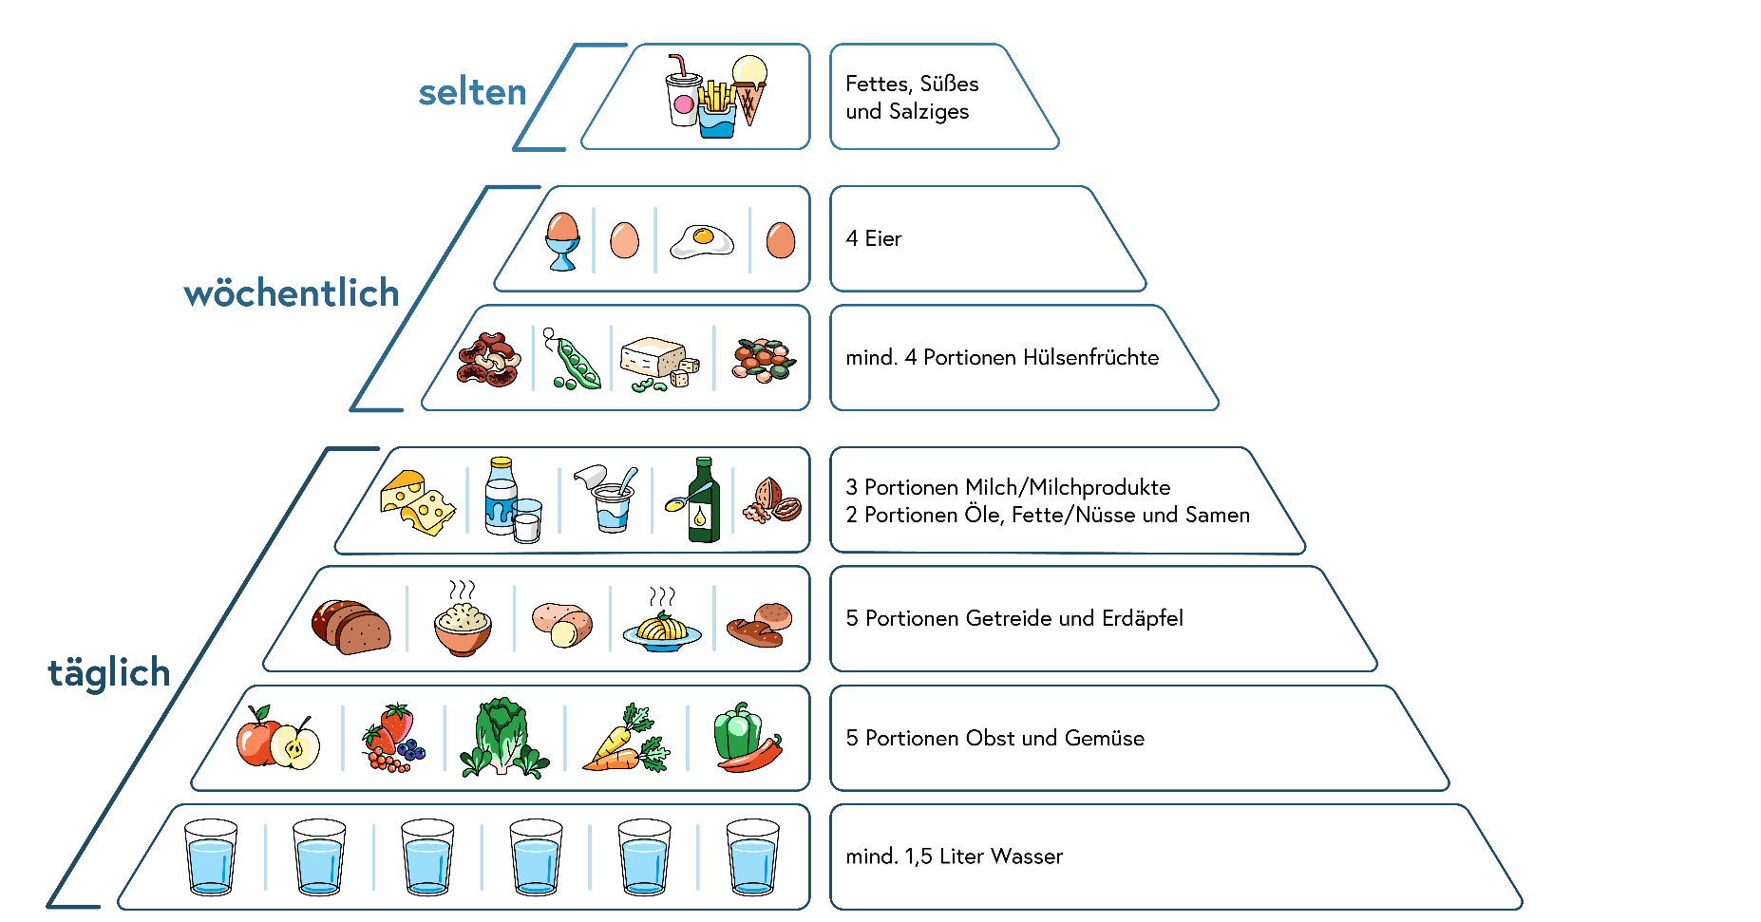
So genießen Sie gesund – Die Österreichische Ernährungspyramide ohne Fisch und Fleisch
Weitere Informationen und entsprechende Empfehlungen zur Ernährungspyramide finden Sie auf der Seite des Sozialministeriums:
^{www.sozialministerium.gv.at}
Quellenangabe: Bundesministerium für Soziales, Gesundheit, Pflege und Konsumentenschutz, 2024

Slide 22

Ernährungspyramide: Alkoholfreie Getränke
Täglich 1,5 bis 2 Liter zucker- und alkoholfreie Getränke (z. B. Leitungswasser, Mineralwasser, ungesüßter Tee und Kaffee)
Alkohol ist ein Genussmittel und kein Getränk – hat viel Zucker und Kalorien
Tipp
Trinken Sie über den Tag verteilt. Das kann den Heißhunger verringern und den Blutzucker senken.

Slide 23


Ernährungspyramide: Gemüse und Obst
Täglich mind. 3 Portionen Gemüse
Täglich max. 2 Portionen Obst
Tipp
Mehrmals täglich Gemüse, Salat und Obst machen Ihren Speiseplan vitamin-, mineral- und ballaststoffreich!

Slide 24



Ernährungspyramide: Getreide und Kartoffeln
Täglich 4 Portionen Getreide, Brot, Nudeln, Reis oder Kartoffeln – vorzugsweise Vollkorn
Täglich 5 Portionen
Tipp
Möglichst grobe Vollkornprodukte verwenden, denn diese lassen den Blutzucker langsamer ansteigen.
Ernährungsempfehlungen bei vegetarischer Ernährung

Slide 25

Ernährungspyramide: Milch und Milchprodukte
Täglich 2 Portionen Milch und Milchprodukte
Täglich 3 Portionen Milch und Milchprodukte
Tipp
z. B. Naturjoghurt mit frischen Früchten – durch die Kombination mit Joghurt steigt der Blutzuckerspiegel langsamer an
Ernährungsempfehlungen bei vegetarischer Ernährung

Slide 26
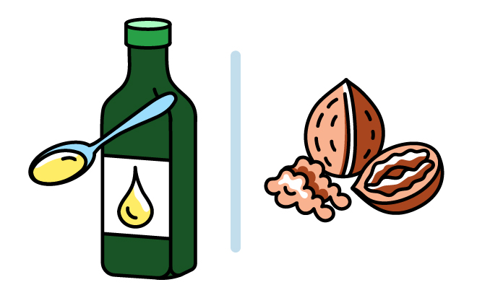
Ernährungspyramide: Öle, Fette, Nüsse und Samen
Täglich 1 – 2 EL Fette und Öle
Täglich 2 EL Nüsse und Samen
Streich-, Back- und Bratfette sowie fettreiche Milchprodukte sparsam verwenden
Tipp
Gute pflanzliche Öle (z. B. Leinöl, Olivenöl, Rapsöl) enthalten mehrfach ungesättigte Fettsäuren, die sich positiv auf die Blutgefäße auswirken.

Slide 27
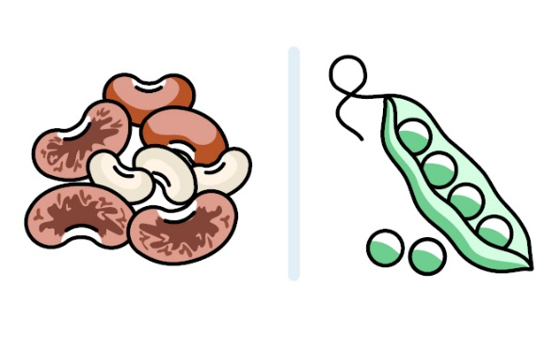

Ernährungspyramide: Hülsenfrüchte
Wöchentlich mind. 3 Portionen
Wöchentlich mind. 4 Portionen
Tipp
Essen Sie Hülsenfrüchte als Fleischersatz. Sie wirken positiv auf Blutzucker-, Fett- und Insulinspiegel.
Ernährungsempfehlungen bei vegetarischer Ernährung

Slide 28


Ernährungspyramide: Fisch, Fleisch und Eier
Wöchentlich
1 x Fisch (so groß wie ein Handteller)
1 x mageres Fleisch (so groß wie ein Handteller)
1 x Fisch oder mageres Fleisch (oder Wurst)
3 Eier
4 Eier
Tipp
Fleisch, Fisch und Eier so natürlich wie möglich verwenden, um die Aufnahme von versteckten Fetten, Salz und Zucker zu vermeiden.
Ernährungsempfehlungen bei vegetarischer Ernährung

Slide 29
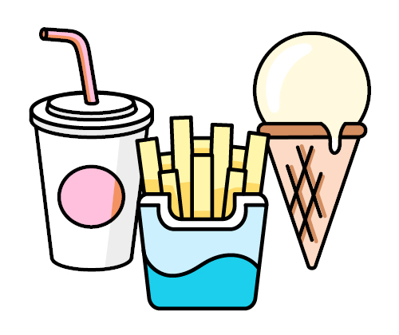
Ernährungspyramide: Fettes, Süßes und Salziges
Fett-, zucker- und salzreiche Lebensmittel (= Genussmittel) nur selten genießen
Tipp
Selten – aber mit Genuss!
Genießen Sie als Ersatz für Süßigkeiten z. B. eine kleine Menge Nüsse.

Slide 30
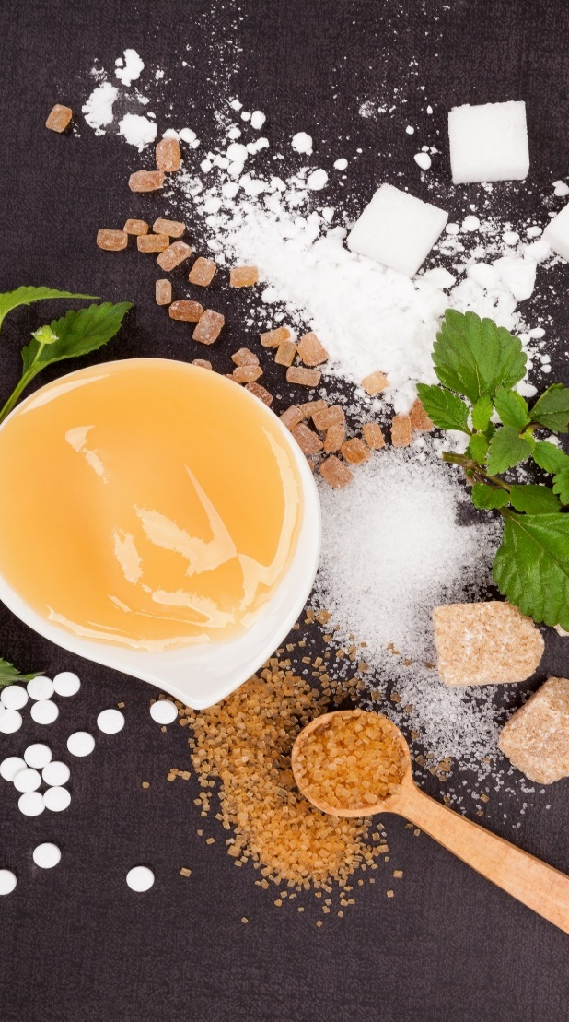
Alternativen zum Zucker? (1)
Süßstoffe …
sind großteils chemisch.
haben eine extrem hohe Süßkraft.
sind kalorienfrei.
erhöhen den Blutzucker nicht.
gibt es in Tablettenform, als Pulver oder flüssig.
sind nur bedingt hitzestabil.
sind nur bedingt backtauglich.
sind z. B. Aspartam, Saccharin, Cyclamat, Sucralose.
Zuckeraustauschstoffe …
sind zuckerähnlich.
haben eine ähnliche Süßkraft wie Zucker.
liefern Energie (außer Erythrit).
beeinflussen den Blutzucker teilweise.
sind meist in Pulverform.
sind backtauglich, können aber den Geschmack beeinflussen!
können Blähungen, Krämpfe und Durchfall verursachen.
sind z. B. Fruchtzucker, Sorbit, Sionon, Maltit, Mannit, Xylit, Erythrit.
Foto: © Eskymaks – Shutterstock.com

Slide 31
Alternativen zum Zucker? (2)
Süßstoffe …
sind eine mögliche Alternative zum Süßen von Getränken, Cremen und Puddings.
sollten wenn nur sehr sparsam verwendet werden!
Es gibt Hinweise darauf, dass die Darmflora negativ beeinflusst wird!
Zuckeraustauschstoffe …
bringen keinen wesentlichen Vorteil und werden deswegen nicht empfohlen.
Foto: © Eskymaks – Shutterstock.com

Slide 32
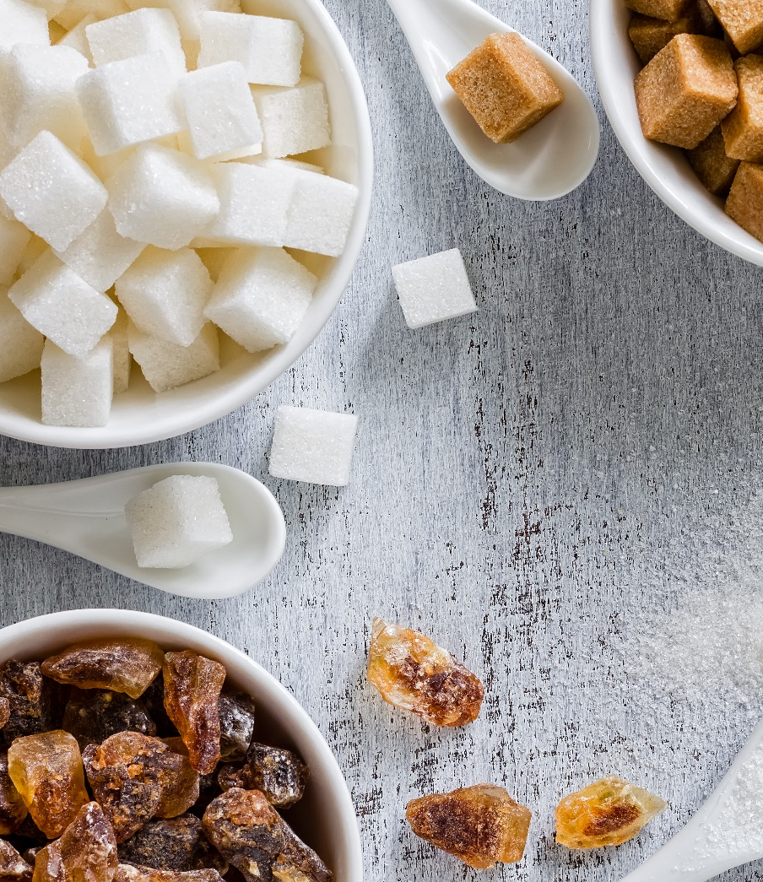
Süßes für Süße?
Zucker pur und in gelöster Form vermeiden (Getränke!)
Zum Süßen von Cremen, Puddings etc. – wenn nötig Süßstoff sparsam verwenden
Zum Backen von Mehlspeisen …
die im Rezept angegebene Zuckermenge um die Hälfte reduzieren.
mind. zur Hälfte Vollkornmehl verwenden.
eventuell die Hälfte des Mehls durch gemahlene Nüsse/Mandeln ersetzen.
Marmelade mit mind. 75 % Fruchtanteil kaufen
Selbstgemachte Marmelade 3:1 einkochen
Foto: © Sunny Forest – Shutterstock.com

Slide 33
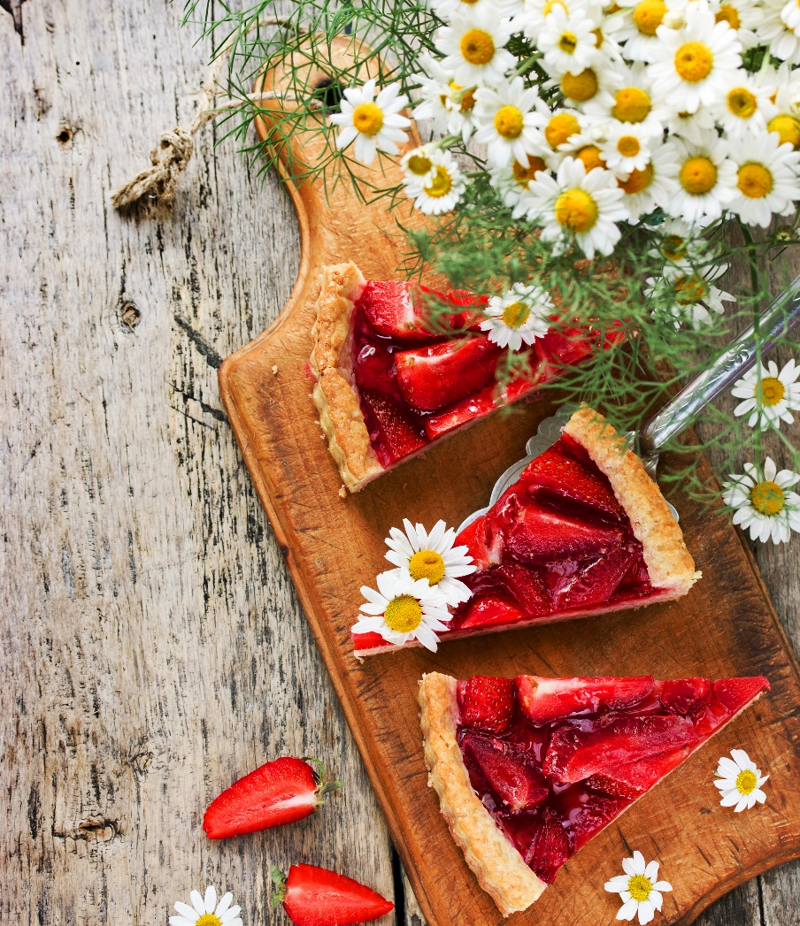
Wie viel Süßes ist möglich?
Kleine Mengen in verpackter Form möglich (z. B. Mehlspeisen, Cremeeis, Schokolade)
Zuckermenge sollte max. 10 % der täglichen Gesamtenergiemenge betragen (max. 50 g/ca. 2 Esslöffel pro Tag)
Stark gezuckerte Lebensmittel sind oft auch sehr fett!
Zucker in isolierter Form (z. B. Bonbons, Gummibärchen) und in Getränken (z. B. Säfte, Limonaden, Kaffee, Tee) meiden!
Foto: © san_ta – AdobeStock

Slide 34
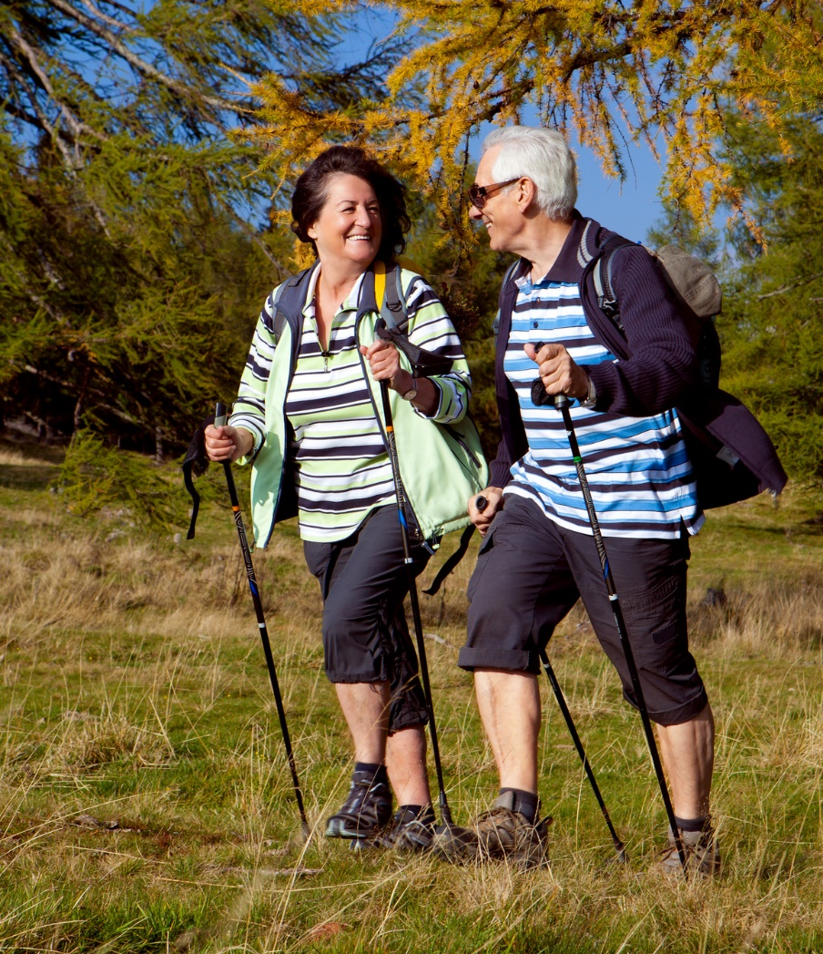
Was ist bis zum nächsten Teil zu erledigen?
Unterlagen durchschauen
Weiterhin die Blutzuckerwerte kontrollieren
Essverhalten beobachten und analysieren
Wenn Fragen auftreten, bitte notieren und beim nächsten Termin stellen
Den Zugangslink für den 3. Termin bekommen Sie rechtzeitig per E-Mail.
Foto: © Patrizia Tilly – Fotolia.com

Slide 35
Noch offene Fragen? Sie können Sie nun gerne stellen! Vielen Dank für Ihre Aufmerksamkeit!

Slide 36

Impressum
Medieninhaber und Herausgeber:
Österreichische Gesundheitskasse, Wienerbergstraße 15-19, 1100 Wien www.gesundheitskasse.at/impressum
Redaktion:
ÖGK Landesstelle Steiermark, Josef-Pongratz-Platz 1, 8010 Graz Telefon: +43 5 0766-151390 E-Mail: service@therapie-aktiv.at
www.therapie-aktiv.at
Version 2025

Slide 37
Urheberrecht
Hinweis zum Urheberrecht
Alle in dieser Präsentation verwendeten Bilder unterliegen dem Urheberrecht und dürfen weder entnommen, vervielfältigt, veröffentlicht noch in anderer Weise verwendet werden. Die Präsentation darf insgesamt nicht verändert, bearbeitet oder in Teilen weiterverwendet werden. Jede Nutzung außerhalb des vorgesehenen Präsentationskontextes bedarf der ausdrücklichen schriftlichen Zustimmung der Rechteinhaber.

